Slide 1

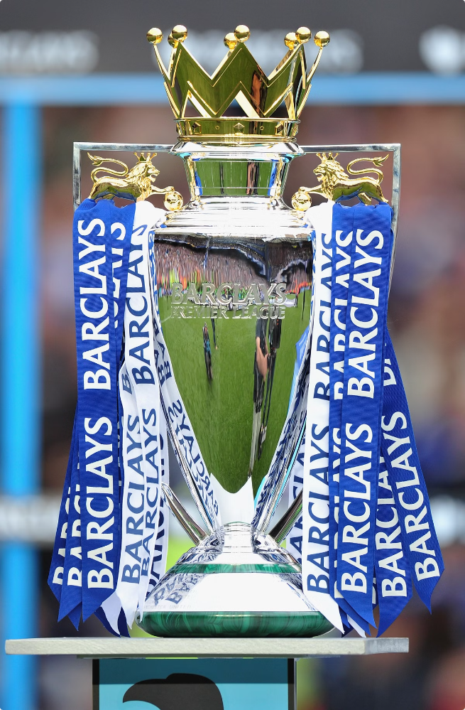

Premier League 2023 - 2024
Phân tích toàn diện
Mùa giải Premier League 2023-2024 sẽ diễn ra từ tháng 8/2023 đến tháng 5/2024, với 20 đội bóng hàng đầu nước Anh cạnh tranh quyết liệt cho ngôi vô địch.
Kết quả: ManCity là đội đăng quang lần thứ 4 liên tiếp
Hãy cùng tìm hiểu những thông tin thú vị về mùa giải này.
by Lê Thanh Sơn

Slide 2
Ý tưởng: chia bộ dữ liệu thành 2 phần là Team và Player để phân tích
Team
Các thông số cơ bản
Tương quan giữa điểm số và xG, bàn thắng và xG
Độ tuổi của cầu thủ
Yếu tố nội binh
Thẻ phạt
Lối chơi của cầu thủ ảnh hướng đến đội bóng
Player
Thông số cơ bản: bàn thắng, kiến tạo,..
Mối quan hệ giữa bàn thắng và penanly
Đóng góp bàn thắng của từng vị trí
Mối quan hệ giữa tuổi tác và thời gian thi đấu

Slide 3
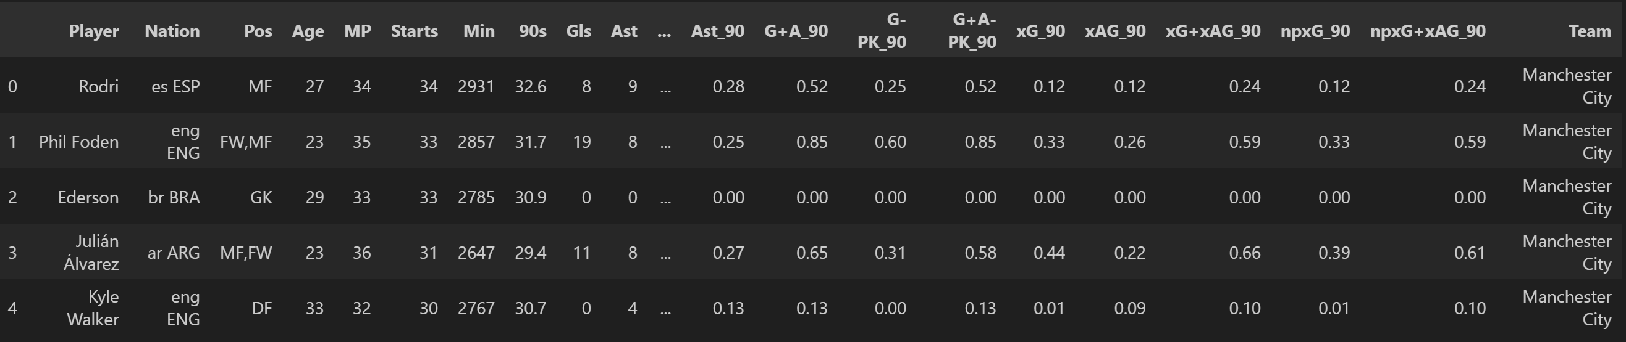
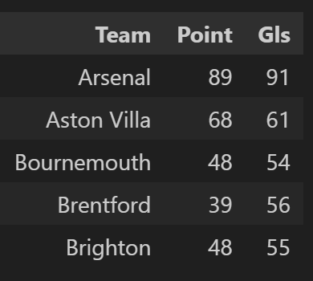
Dữ liệu cầu thủ: 580 dòng & 34 cột
Dữ liệu đội bóng: 20 dòng & 3 cột

Slide 4
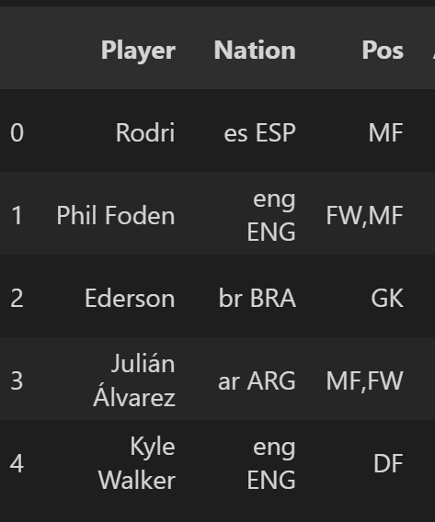
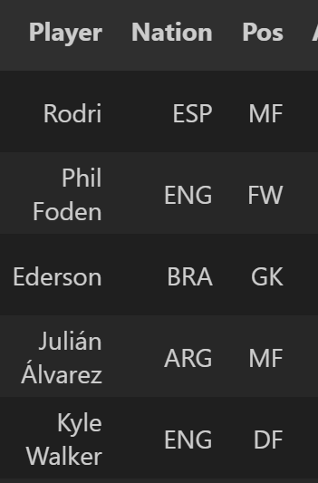
Check 2 file dữ liệu đều sạch và không cần xử lý ETL
Sửa lại dữ liệu 2 cột Nation và Pos để phục vụ cho phân tích dễ dàng hơn
Before
After

Slide 5
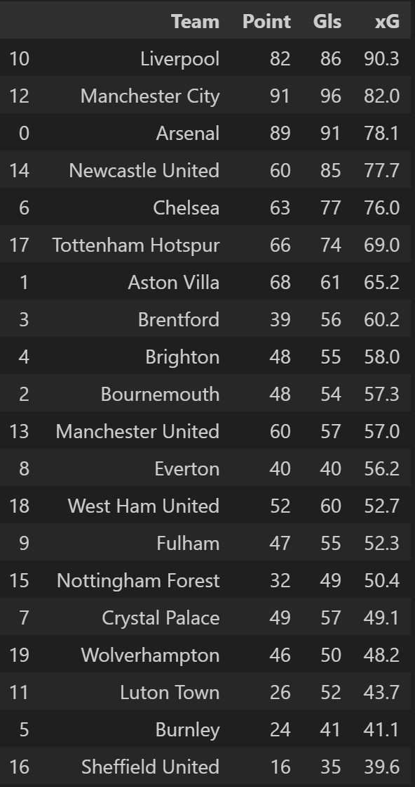
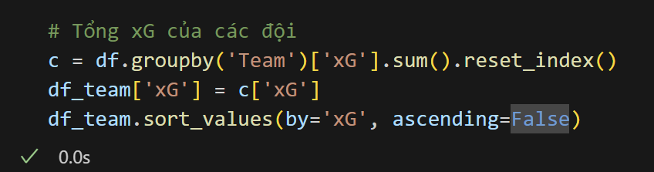
Team
Tổng số bàn thắng kỳ vọng (xG) của các đội
Bàn thắng kỳ vọng càng lớn -> khả năng tạo ra cơ hội ăn bàn của đội bóng/cầu thủ đó càng lớn

Slide 6
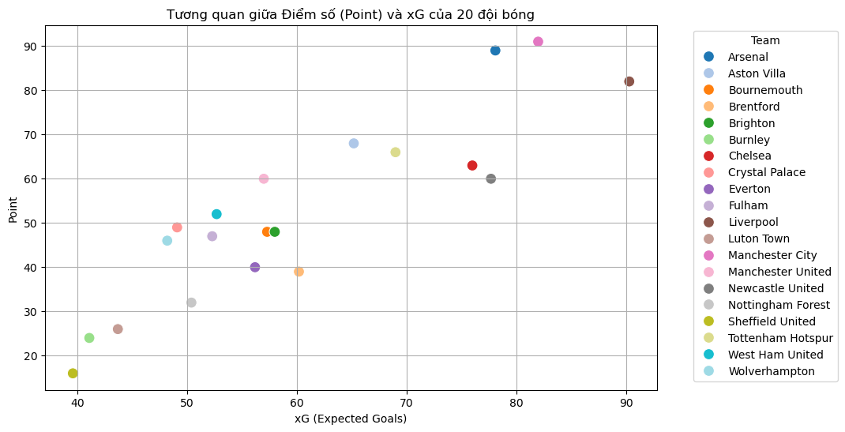
Team
Phân bố điểm cho thấy Điểm số và xG tỉ lệ thuận với nhau -> Càng tạo ra nhiều cơ hội ăn bàn thì khả năng kiếm điểm càng tốt

Slide 7
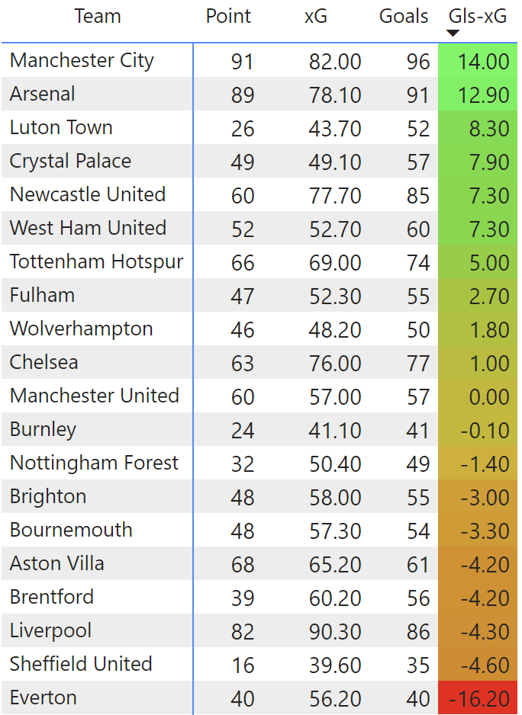
Team
Chỉ số Gls-xG thể hiện đội bóng nào tận dụng các cơ hội mà mình tạo ra tốt hơn
Không phải đội bóng nào cũng tận dụng được tốt các cơ hội mà mình tạo ra
Điểm số và Gls-xG không tuyến tính với nhau
Đội bóng mạnh chưa chắc đã tận dụng tốt và ngược lại

Slide 8
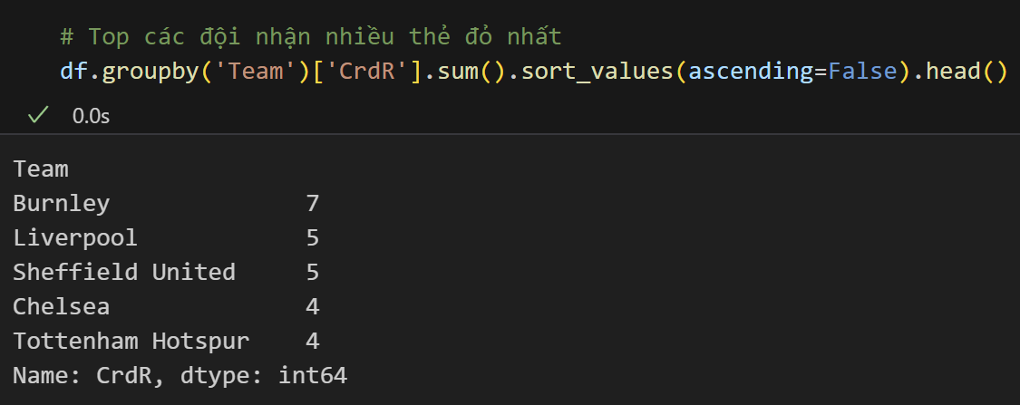
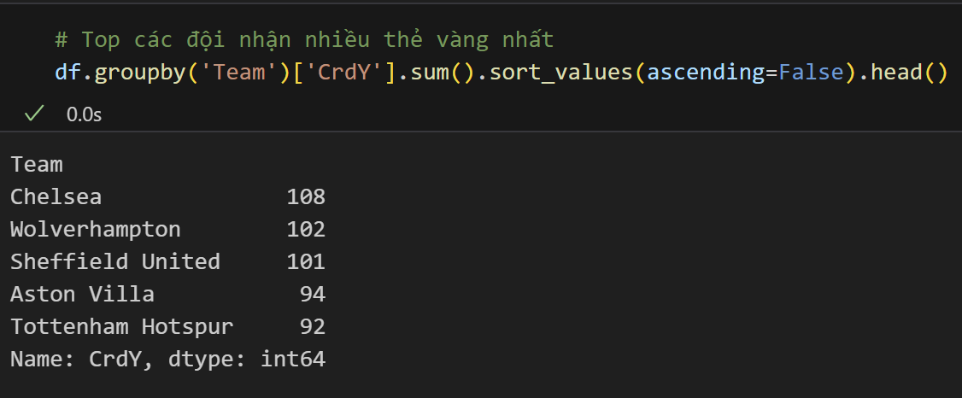
Team
Thẻ phạt
Trong top 5 của cả 2 hạng mục thẻ phạt đều có sự xuất hiện của 3 đội bóng Chelsea, Sheffield United và Tottenham Hotspur
-> đây là 3 đội bóng có lối chơi quyết liệt nhất EPL

Slide 9
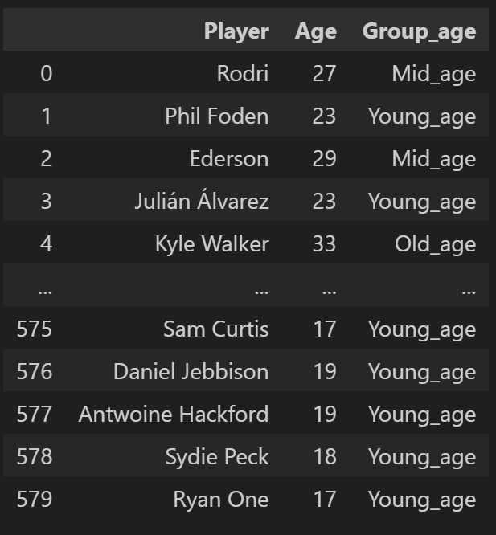
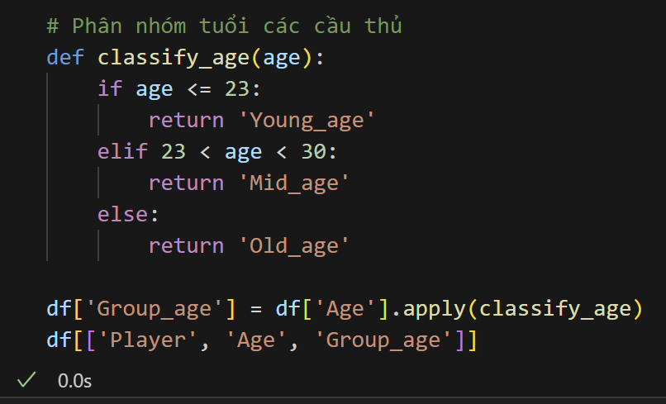
Team
Phân nhóm tuổi các cầu thủ: 3 nhóm
Việc chia nhóm cầu thủ theo lứa tuổi sẽ giúp xác định giá trị cầu thủ và giá trị sử dụng cầu thủ đó trong lâu dài

Slide 10
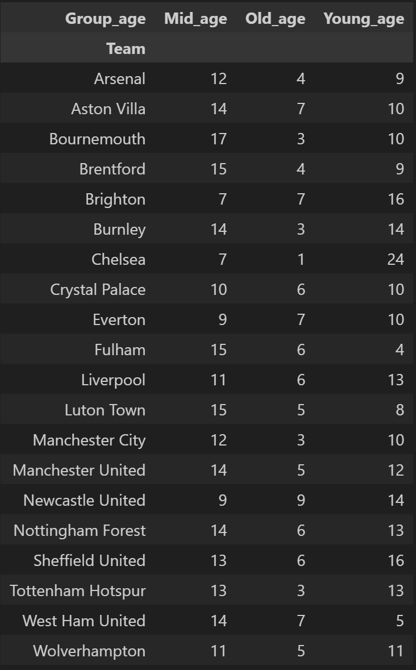
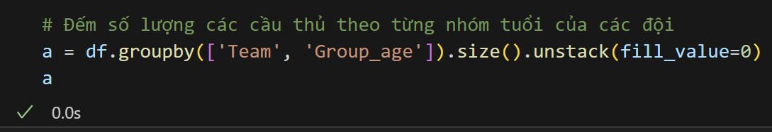
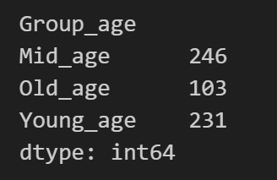
Team
- Dễ thấy số lượng cầu thủ ở Mid_age là nhiều nhất (vì đây là độ tuổi đỉnh cao cầu thủ) và Old_age là ít nhất
- Tuy nhiên vẫn có 1 số đội ưa thích dùng cầu thủ trẻ hơn như Brighton, Cheasea, Everton, Newcastle United, Liverpool

Slide 11
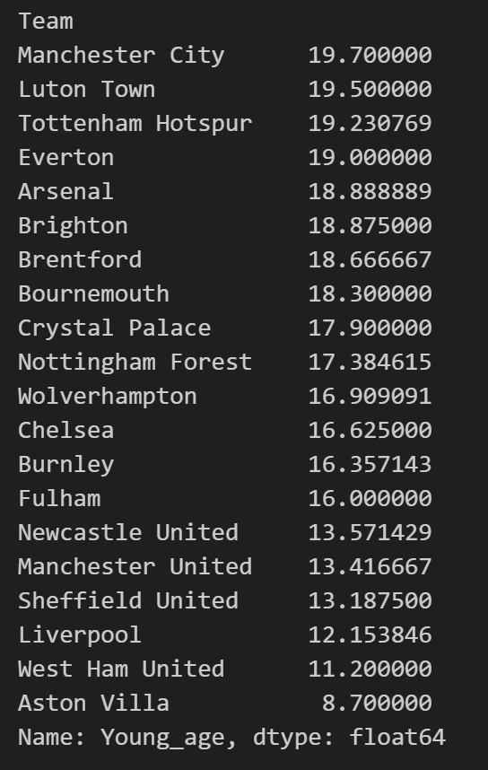
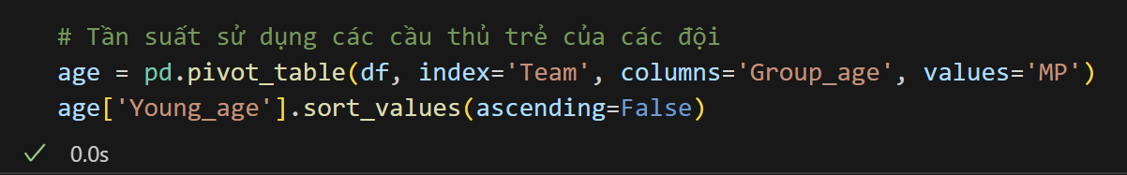
Team
Trung bình phần lớn các đội ở EPL sử dụng cầu thủ trẻ ở các trận đấu là khá thường xuyên
Các đội từ Newcastle United trở xuống tần suất dùng ít hơn
-> việc dùng ít cầu thủ trẻ sẽ khiến đội bóng gặp bất lợi trong đường dài cũng như trong việc mua sắm chuyển nhượng

Slide 12
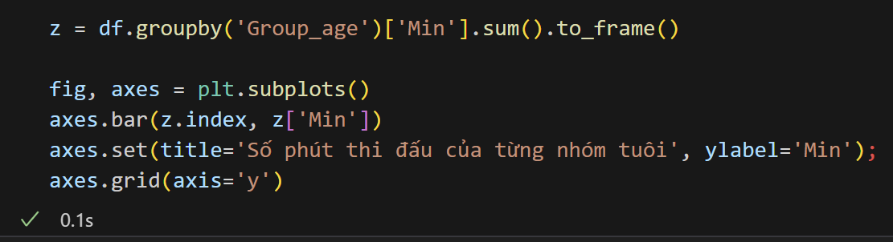
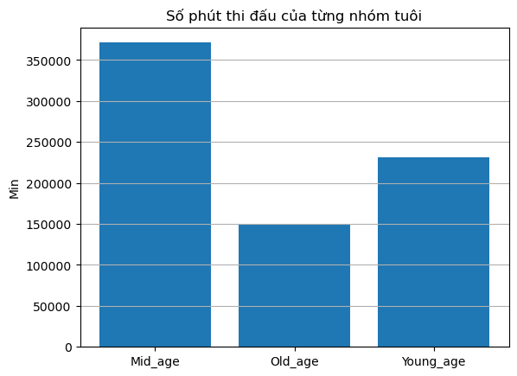
Team
Số phút thi đấu của từng nhóm tuổi
Thời gian thi đấu của nhóm mid_age bằng 2 nhóm kia cộng lại
-> Thấy rõ hơn lợi thế của tuổi tác, cũng như phân nhóm tuổi sẽ ảnh hưởng đến thời gian thi đấu

Slide 13
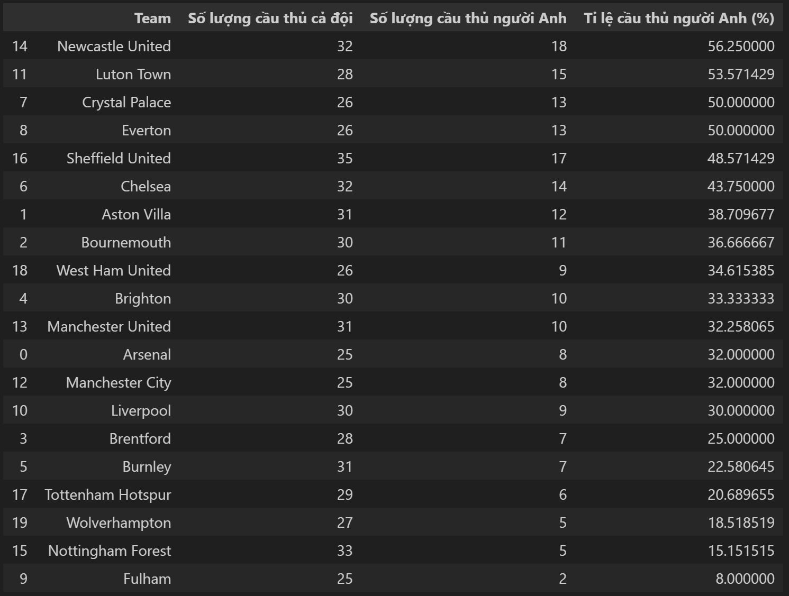
Team
Check cầu thủ nội binh của các đội
Vì người Anh là dân tộc có cái tôi lớn, thượng đẳng nên việc sử dụng nhiều cầu thủ người Anh sẽ được cổ động viên Anh quan tâm
-> Có lợi thế để lôi kéo fan local mới nhiều hơn

Slide 14



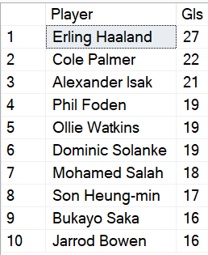
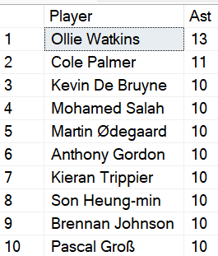
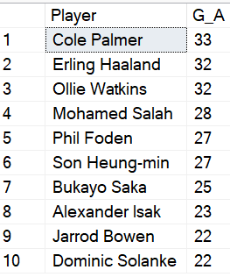
Player
Các thông số cơ bản
Top ghi bàn
Top kiến tạo
Top ghi bàn + kiến tạo

Slide 15
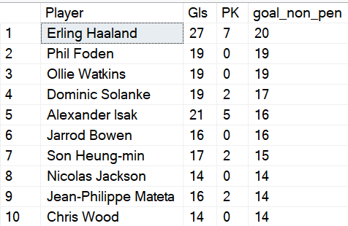
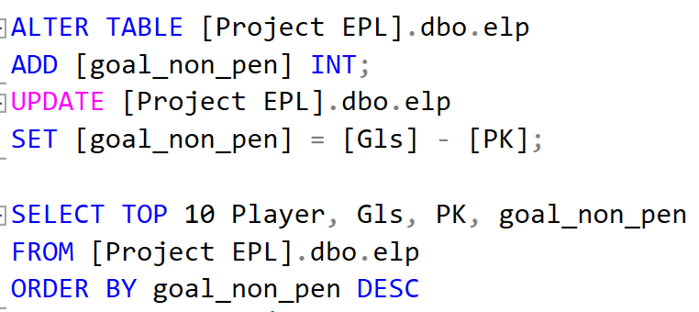
Player
Top ghi bàn không tính penalty
Chỉ số bàn thắng không tính penalty nói lên khả năng tấn công của cầu thủ, do tình huống đá phạt đền có xác suất ăn bàn rất cao (~75%)

Slide 16
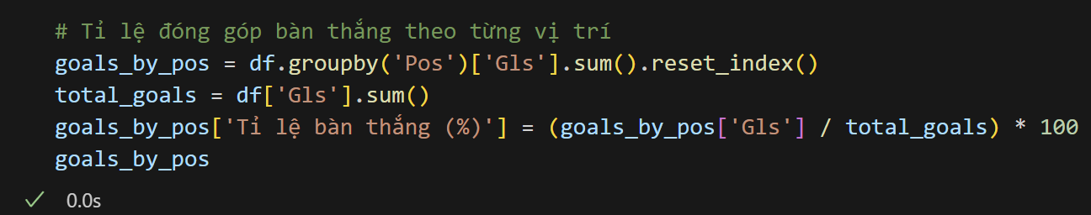
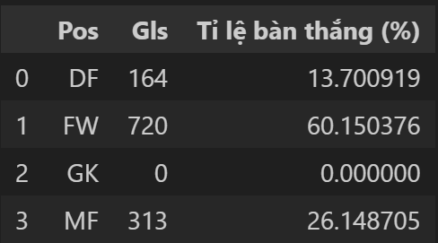
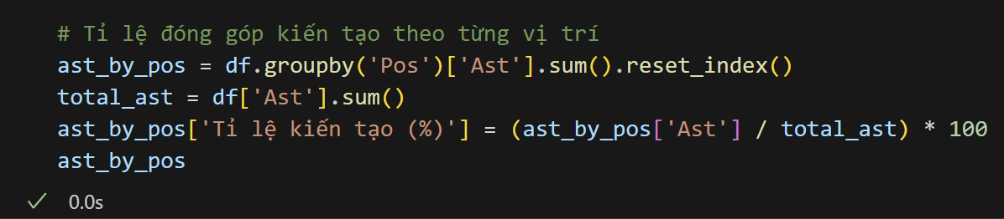
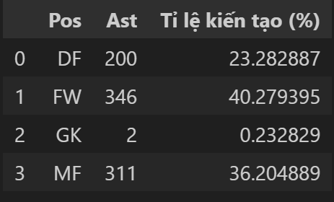
Player
Dễ hiểu khi các cầu thủ trên hàng công đóng góp bàn thắng nhiều nhất
Tỉ lệ kiến tạo của từng vị trí đã gần nhau hơn, đặc biệt vị trí thủ môn cũng có kiến tạo

Slide 17
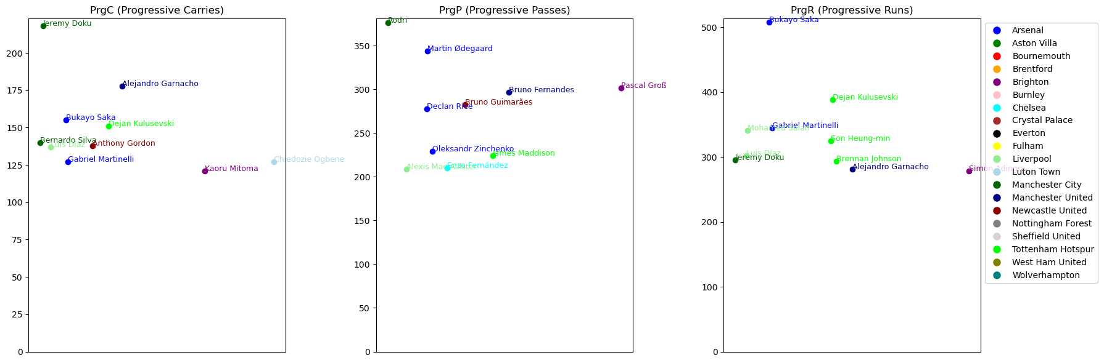
Player
Doku của ManCity dẫn đầu chỉ số kéo bóng, cả ManCity và Arsenal đều có 2 cầu thủ đứng top 10
Rodri của ManCity dẫn đầu chỉ số chuyền tịnh tiến, tuy nhiên Arsenal mới là đội có nhiều cầu thủ chuyền tịnh tiến bóng hơn (3 cầu thủ) -> Arsenal là đội có lối chơi kiểm soát và chuyền bóng tốt nhất
Saka của Arsenal dẫn đầu chỉ số chạy tịnh tiến nhưng có đến 3 cầu thủ của Tottenham trong top 10 -> Tottenham là đội có lối chơi trực diện, phản công nhanh

Slide 18
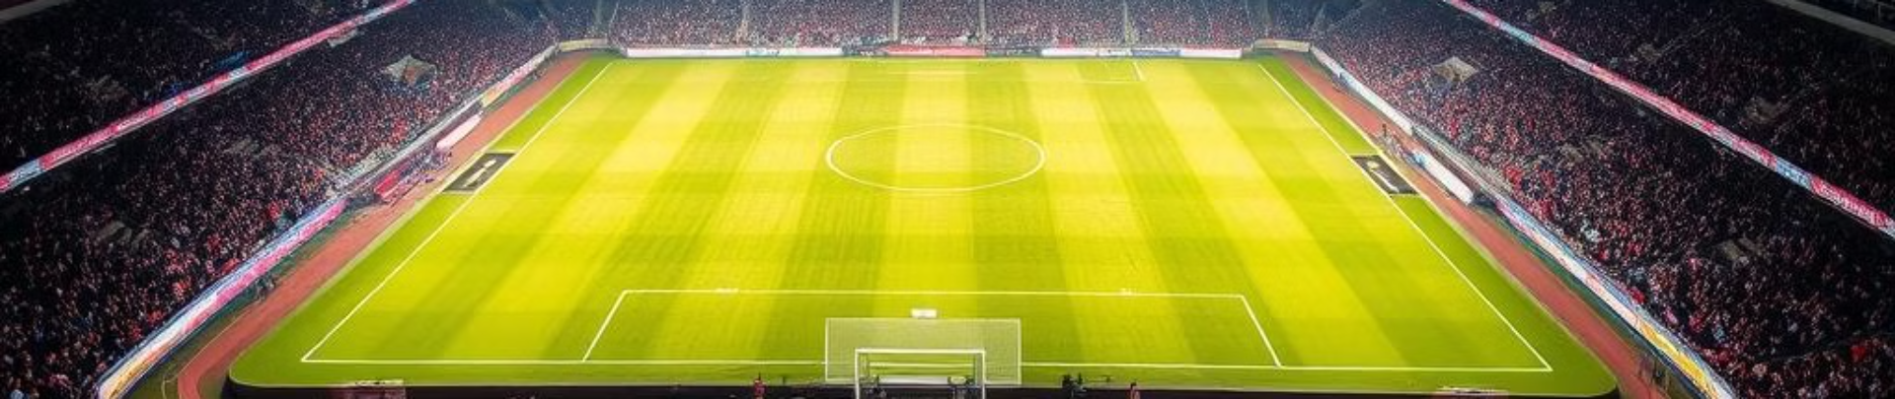
Kết Luận
Đội bóng mạnh là đội bóng toàn diện ở tất cả các chỉ số: ghi bàn, kiến tạo, khả năng tạo cơ hội, phòng ngự,…
Lối chơi kiểm soát bóng vẫn đang lên ngôi, các đội bóng ưa chuộng các mẫu cầu thủ có khả năng kéo bóng và rê bóng hơn là các chân chạy
Tỉ lệ sử dụng cầu thủ người Anh của các đội khá cao, phần nào lý giải vì sao bóng đá Anh là một trong những nền bóng đá mạnh nhất bây giờ

